Slide 1
Taalvereisten taxichauffeurs: intrekken van bestuurderspassen
Departement Mobiliteit en Openbare Werken (DMOW)
Vereniging van Vlaamse steden en gemeenten (VVSG)

Slide 2
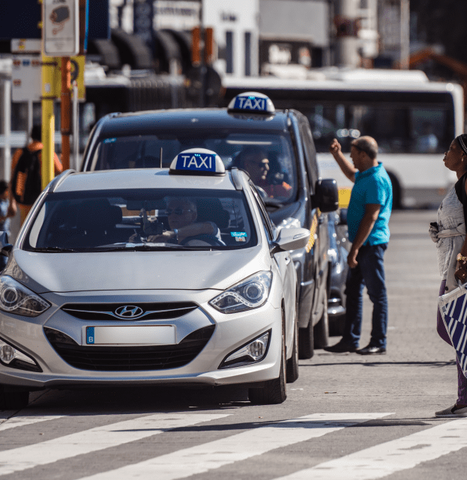
Overzicht
Wetgeving taal voor chauffeurs
Europees referentiekader
Geldige documenten
Opvolgen van het taalniveau
Schorsen en intrekken
Vragen

Slide 3
Wetgeving rond taalvereisten voor taxichauffeurs
Om als taxichauffeur aan de slag te gaan, hebt u een bestuurderspas nodig.
Een van de voorwaarden voor een bestuurderspas is dat u over een minimale kennis van het Nederlands beschikt (artikel 26, BVR).
B1, richtgraad 2.1 en 2.2 (ook wel ‘B1-’ genaamd)
U kunt al een bestuurderspas krijgen met taalniveau A2 (richtgraad 1.2). U moet dan wel binnen de 2 jaar niveau B1 (richtgraad 2.1 en 2.2) behalen.
Vlaamse regering heeft overgangsmaatregelen voorzien, waarvan de eerste afloopt op 30 juni 2024 (1.600 bestuurderspassen)

Slide 4
Overgangsmaatregelen (1/2)
Om de overgang van het oude naar het nieuwe taxidecreet geleidelijk te laten verlopen zijn er 2 overgangsmaatregelen ingevoerd:
Als u voor 1 juli 2022 uw bestuurderspas hebt ontvangen, bent u vrijgesteld tot 30 juni 2024 om het niveau B1- te halen.
Als u voor 1 juli 2023 uw bestuurderspas hebt ontvangen, bent u vrijgesteld tot 30 juni 2025 om het niveau B1- te halen, als er werd ingeschreven voor een cursus voor 30/06/2024
Wanneer u niet voldoet, kan de stad of gemeente de bestuurderspas intrekken of schorsen.

Slide 5
Overgangsmaatregelen (2/2)
Om gebruik te maken van de overgangsmaatregel waarbij de bestuurderspas verlengd wordt tot 1 juli 2025, moet u een inschrijvingsbewijs indienen van een cursus die uw niveau verbetert:
Ingeschreven voor 30 juni 2024
Via Centrum voor Volwassenenonderwijs (CVO), Universitair Talencentrum
2 CVO’s hebben een NT2-cursus, gericht op taxicursisten: KISP en Qrios
https://www.integratie-inburgering.be/nederlands-leren

Slide 6
Europees Referentiekader voor talen (1/2)
Geeft aan op welk niveau iemand een taal beheerst
6 niveaus (A1, A2, B1, B2, C1, C2)
A – Basisgebruiker
B – Onafhankelijk gebruiker
C – Vaardige gebruiker
Ieder niveau opgesplitst in 2 tussenniveaus
A
B
C
Basisgebruiker
Onafhankelijke gebruiker
Vaardige gebruiker
A1
A2
B1
B2
C1
C2
Doorbraak
Tussenstap
Drempel
Uitzicht
Effectieve operationele vaardigheid
Beheersing

Slide 7
Europees Referentiekader voor talen (2/2)
Richtgraad 2.1 en 2.2 zijn 2 tussenniveaus tussen A2 en B1
Volledige B1 bestaat uit 4 tussenniveaus (richtgraden 2.1, 2.2, 2.3, 2.4)
Elk niveau omvat 120 uur les
Europees referentiekader | Benaming leerplan | ERK-niveau | Lestijden
Doorbraak | Richtgraad 1.1 | A1 (Breakthrough) | 120
Tussenstap | Richtgraad 1.2 | A2 (waystage) | 120
Drempel 1 | Richtgraad 2.1 | B1 (threshold) | 120
Drempel 2 | Richtgraad 2.2 |  | 120
Drempel 3 | Richtgraad 2.3 |  | 120
Drempel 4 | Richtgraad 2.4 |  | 120
Voldoende om te starten
Minimale kennis

Slide 8
Geldige documenten (1/2)
Type document | Geldig voor A2 en of B1-
Officiële taaltesten of diploma's NT2 | A2 en B1-
Nederlandstalige diploma’s | B1-
Studiegetuigschriften (480 lestijden = half schooljaar) | B1-
Anderstalige diploma’s met minstens 240 lesuren NL | A2
Anderstalige diploma’s met minstens 480 lesuren NL | B1-
Erewoordverklaring Nederlands (ofwel door ambtenaar, ofwel door aanvrager) | B1-
Bij twijfel → taxi@mow.vlaanderen.be

Slide 9
Geldige documenten (2/2)
Erewoordverklaring bij aanvraag bestuurderspas met niveau B1- zonder bewijs (diploma kwijt …)
[Liefst zelfgeschreven verklaring door aanvrager] Ik verklaar hierbij dat ik in het Nederlands ben opgevoed en/of Nederlandstalig onderwijs heb gevolgd. Ik kan hiervan geen bewijs meer voorleggen, maar verklaar dat ik school liep
Te [plaats], in [school] van [jaartal] tot [jaartal] – lager onderwijs
Te [plaats], in [school] van [jaartal] tot [jaartal] – middelbaar onderwijs [richting]
[Verklaring door gemeenteambtenaar] Ik verklaar hierbij dat [de heer/mevrouw Voornaam NAAM] zijn aanvraag voor een bestuurderspas in het kader van de regelgeving individueel bezoldigd personenvervoer bij mij heeft ingediend. Deze aanvraag kon in vlot Nederlands worden besproken. Volgens mij volstaat de taalkennis Nederlands om het beroep van bestuurder in het individueel bezoldigd personenvervoer te kunnen uitvoeren zoals is bedoeld in het decreet individueel bezoldigd personenvervoer van 29 maart 2019.

Slide 10
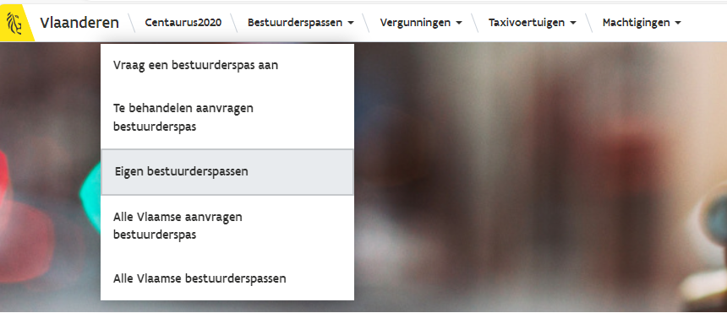
Opvolgen van de taalkennis eigen bestuurderspassen (1/3)
Lokale besturen moeten het taalniveau van hun eigen bestuurderspassen opvolgen
Wijzigingen aan Centaurus 2020 moeten dit makkelijker maken (https://centaurus2020.vlaanderen.be)
Twee bijkomende views
Hiernaast worden ook herinneringsmails verzonden (1 jaar, 6 maanden en op dag van verval taalvereiste)

Slide 11
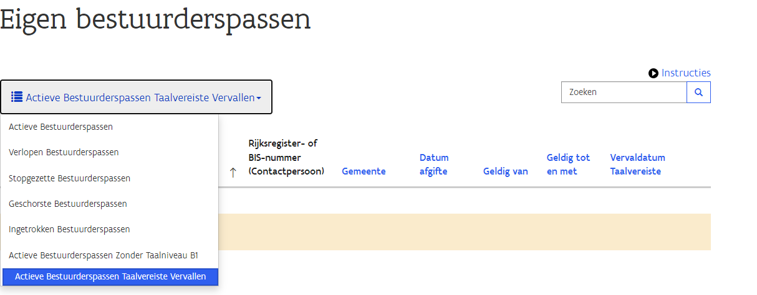
Opvolgen van de taalkennis eigen bestuurderspassen (2/3)
Nieuwe views
Alle actieve bestuurderspassen in gemeente zonder B1-
Alle actieve bestuurderspassen met een vervallen taalvereiste

Slide 12
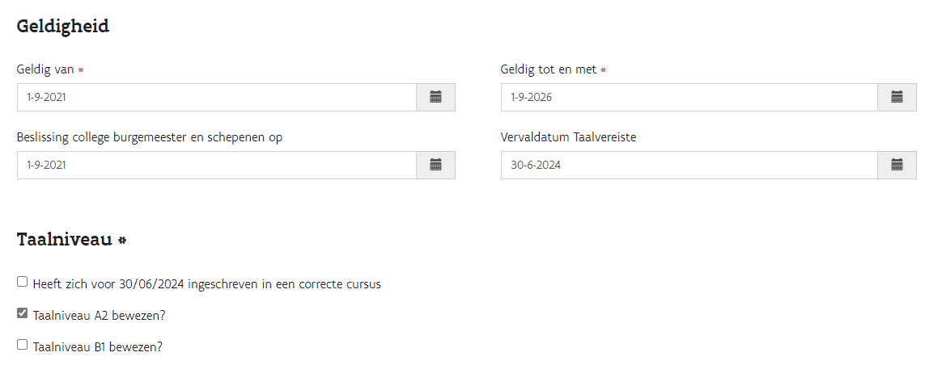
Opvolgen van de taalkennis eigen bestuurderspassen (3/3)
Als de bestuurderspas wordt bekeken via het potloodje kan je meer informatie krijgen over de bestuurderspas
Actieve bestuurderspassen zonder taalniveau B1
Actieve bestuurderspassen taalvereiste vervallen

Slide 13
Schorsen of intrekken van de bestuurderspas (1/4)
Artikel 27 van het Besluit van de Vlaamse Regering betreffende IBP vermeldt dat de bestuurderspas kan ingetrokken of geschorst worden door het College van Burgemeester en Schepenen als de chauffeur niet voldoet aan de taalvereiste.
Verplichting dat de chauffeur op voorhand gehoord wordt.
Iedere persoon waarvan de bestuurderspas ingetrokken zal worden, moet worden uitgenodigd om dit met hem te bespreken.

Slide 14
Schorsen of intrekken van de bestuurderspas (2/4)
Dit leidt tot 4 stappen
Uitnodigen voor het gesprek, bij voorkeur meermaals en via verschillende kanalen
De situatie van de chauffeur bespreken
Beslissen of de bestuurderspas wordt geschorst/ingetrokken
Formele Intrekking of schorsing door het CBS

Slide 15
Schorsen of intrekken van bestuurderspassen (3/4)
De wet laat ruimte om lokale besturen zelf te laten beslissen welke stappen genomen wordt.
In het geval dat iemand het B1- niveau niet zal beheersen of bij het uitblijven van een reactie op de uitnodiging
intrekken.
Bij een duidelijke intentie om toch nog het B1- op korte termijn te halen kan er flexibeler omgegaan worden (schorsen of tijdelijk uitstel).
DMOW raadt aan om bij intentie van het afleggen van een taaltest respijt te geven tot na de test.
Rekening houden met de tijd dat het neemt om zich in te schrijven in een cursus.
Nood aan verdere opvolging door de gemeente.

Slide 16
Schorsen of intrekken van bestuurderspassen (4/4)
Schorsing of intrekking aangeven in Centaurus 2020 via het potloodje
Ingetrokken bestuurderspassen moeten zo veel mogelijk worden ingediend bij de gemeente of stad
Politie kan in Chiron zien of een bestuurderspas werd ingetrokken/geschorst
Mogelijkheid om in beroep te gaan bij het Departement Mobiliteit en Openbare Werken
Via een beveiligde zending en binnen de 15 dagen na de beslissing

Slide 17
Vragen

Slide 18
Kunnen er excellijsten voorzien worden?
Centaurus 2020 voorziet geen mogelijkheid om excellijsten te trekken door gemeentemedewerkers.
DMOW kan dit wel
Er zullen lijsten van chauffeurs zonder B1- niveau verstuurd worden naar de gemeenten en steden met meer dan 25 bestuurders zonder B1-

Slide 19
Kan er een uniforme versie van het collegebesluit voorzien worden?
Tegen 30/06 zal dit beschikbaar zijn op de taxisite van de Vlaamse overheid, onder ‘informatie voor steden en gemeenten’
Er zal ook een uniforme brief voorzien worden.
https://vlaanderen.be/taxi/ibp-informatie-voor-steden-en-gemeenten

Slide 20
Kan een bestuurderspas ook ingetrokken worden als er geen jaarlijks uittreksel strafregister wordt ingediend?
Gelijkaardige procedure (de bestuurder moet worden gehoord)
Bij gebrek aan uittreksel, reactie of indien er bijkomende inbreuken zijn waardoor de chauffeur niet meer voldoet aan de moraliteitsvereisten → Bestuurderspas intrekken

Slide 21
Bedankt voor de aanwezigheid Taxi@mow.vlaanderen.be https://vlaanderen.be/taxi/ibp-informatie-voor-steden-en-gemeenten

